Slide 1
Deep Neural Network for
Acoustic Modeling in
Speech Recognition(Ⅰ)
Geoffrey Hinton, Li Deng, Dong Yu, George E. Dahl, Abdel-rahman Mohamed, Navdeep Jaitly,
Andrew Senior, Vincent Vanhoucke, Patrick Nguyen, Tara N. Sainath, and Brian Kingsbury

Slide 2
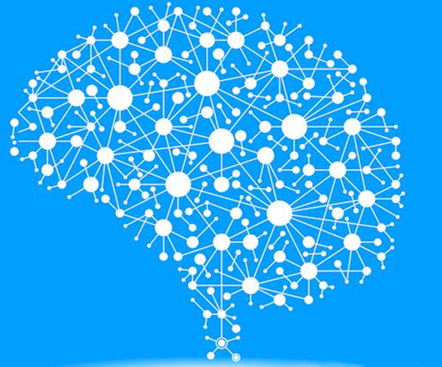
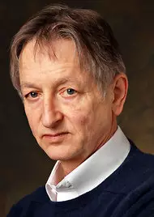
Geoffrey Hinton
Geoffrey Hinton
1947年12月生于英国
认知心理学家、计算机科学家
“人工神经网络”、“深度学习”开山鼻祖
现任职于谷歌和多伦多大学
大脑储存信息的方式居然与全息图如此类似，大脑并非将记忆储存在一个特定的地方，而是在整个神经网络里传播
Notes:
13年加入google，非常规意义上的技术收购，际上，Deep Learning很可能会成为支持Google未来的核心技术：2006年被提出后，Deep Learning极大地推动了语音识别、视觉、自然语言处理等方面的进展，令识别的精度大大提高，是以前 30 年的总和。
Geoffrey Hinton的高中时期，就有一个朋友告诉他，人脑的工作原理就像全息图一样。创建一个3D全息图，需要大量的记录入射光被物体多次反射的结果，然后将这些信息存储进一个庞大的数据库中。

Slide 3
01
基本变换——层
前期知识
CONTENT
02
理解视角
03
神经网络的训练

Slide 4
1
基本变换——层

Slide 5

基本变换——层
神经网络是由层构建的，那么每层究竟在做什么？
输出向量
权重矩阵
偏移向量
$\vec{y}$= a(W×$\vec{x}$ + $\vec{b}$)
激活函数
输入向量
Notes:
其中x是输入向量，W是权重矩阵，b是偏移向量，y是输出向量，a()是激活函数。每一层仅仅是把输入 x经过如此简单的操作得到 y

Slide 6

基本变换——层
数学层面理解：通过如下5种对输入空间（输入向量的集合）的操作，完成 输入空间 到 输出空间 的变换 (矩阵的行空间到列空间)
1 2 3
1. 升维/降维
2. 放大/缩小
3. 旋转
4. 平移
5. “弯曲”
$\vec{y}$= a(W × $\vec{x}$ + $\vec{b}$)
每层神经网络的数学理解：
用线性变换跟随着非线性变化，将输入空间投向另一个空间。
5
4
Notes:
其中x是输入向量，W是权重矩阵，b是偏移向量，y是输出向量，a()是激活函数。每一层仅仅是把输入 x经过如此简单的操作得到 y
通过如下5种对输入空间（输入向量的集合）的操作，完成 输入空间 ——> 输出空间 的变换 (矩阵的行空间到列空间)
这5种操作中，1,2,3的操作由完成，4的操作是由完成，5的操作则是由来实现。

Slide 7





基本变换——层
物理层面理解：物理理解：对 W·$\vec{x}$ 的理解就是通过组合形成新物质。
a()又符合了我们所处的世界都是非线性的特点。
$\vec{y}$= a(W·$\vec{x}$ + $\vec{b}$)
$\vec{y}$= a(W·$\vec{x}$ + $\vec{b}$)
CO₂
1
C
3
$\vec{x}$ = [C,O]
1
O₃
$\vec{y}$= [CO₂, O₃, CO]
O
2
0
1
CO
Notes:
其中x是输入向量，W是权重矩阵，b是偏移向量，y是输出向量，a()是激活函数。每一层仅仅是把输入 x经过如此简单的操作得到 y
通过如下5种对输入空间（输入向量的集合）的操作，完成 输入空间 ——> 输出空间 的变换 (矩阵的行空间到列空间)
这5种操作中，1,2,3的操作由完成，4的操作是由完成，5的操作则是由来实现。

Slide 8


基本变换——层
物理层面理解：对 W·$\vec{x}$ 的理解就是通过组合形成新物质
a()又符合了我们所处的世界都是非线性的特点。
$\vec{y}$= a(W·$\vec{x}$ + $\vec{b}$)
$\vec{y}$= a(W·$\vec{x}$ + $\vec{b}$)
$\left[\begin{matrix}1 & 2 \\ \begin{aligned}0 \\ 1\end{aligned} & \begin{aligned}3 \\ 1\end{aligned}\end{matrix}\right]\left[\begin{aligned}C \\ O\end{aligned}\right]$ = $\left[\begin{aligned}CO₂ \\ O₃ \\ CO \end{aligned}\right]$
物理层面理解：通过现有的不同物质的组合形成新物质
Notes:
这是理想情况下，权重已知的过程中，我们可以得到特定的结果，但在深度学习中，中间层的权重不是人为定义，而是他通过自己学习并生成的，而我们所要做的就是让神经网络通过不断的自我学习，把权重逐步逼近于我们想要的位置，并生成我们想要的结果

Slide 9
2
理解视角
Notes:
现在我们知道了每一层的行为，但这种行为又是如何完成识别任务的呢？

Slide 10
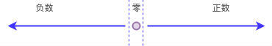
理解视角
数学视角：“线性可分”
一维：
Notes:
我们把具体的层级之间的交互关系转化成数学的思想实际上就是一个分类或者回归的过程
以分类为例，当要分类正数、负数、零，三类的时候，一维空间的直线可以找到两个超平面（比当前空间低一维的子空间。当前空间是直线的话，超平面就是点）分割这三类。但面对像分类奇数和偶数无法找到可以区分它们的点的时候，我们借助 x % 2（取余）的转变，把x变换到另一个空间下来比较，从而分割

Slide 11
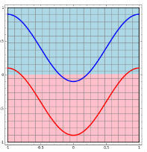
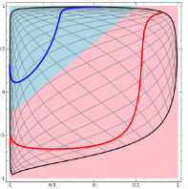

理解视角
数学视角：“线性可分”
二维：
$\vec{y}$= a(W·$\vec{x}$ + $\vec{b}$)
Notes:
平面的四个象限也是线性可分。但下图的红蓝两条线就无法找到一超平面去分割。
用的是所说的5种空间变换操作。比如下图就是经过放大、平移、旋转、扭曲原二维空间后，在三维空间下就可以成功找到一个超平面分割红蓝两线

Slide 12

理解视角
数学视角：“线性可分”
$\vec{y}$= a(W·$\vec{x}$ + $\vec{b}$)
动态演示
成功
失败
每一层的权重W：控制如何变换空间
每一层的激活函数a：控制如何扭曲空间
Notes:
动态的理解：
我们最终需要的也就是训练好的神经网络的所有层的权重矩阵
http://cs.stanford.edu/people/karpathy/convnetjs//demo/classify2d.html

Slide 13
理解视角
数学视角：“线性可分”
$\vec{y}$= a(W·$\vec{x}$ + $\vec{b}$)
线性可分视角：神经网络的学习就是学习如何利用矩阵的线性变换加激活函数的非线性变换，将原始输入空间投向线性可分/稀疏的空间去分类/回归。
增加节点数：增加维度，即增加线性转换能力。
增加层数：增加激活函数的次数，即增加非线性转换次数。
Notes:
动态的理解：
我们最终需要的也就是训练好的神经网络的所有层的权重矩阵

Slide 14
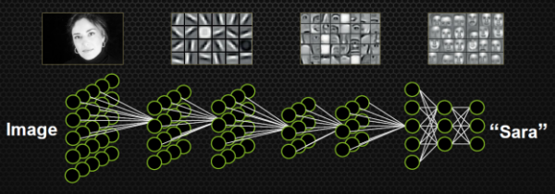

理解视角
物理视角：“物质组成”
$\vec{y}$= a(W·$\vec{x}$ + $\vec{b}$)
人脸识别情景：我们可以模拟这种思想并应用在画面识别上。由像素组成菱角再组成五官最后到不同的人脸。每一层代表不同的不同的物质层面 (如分子层)。而每层的W存储着如何组合上一层的物质从而形成新物质。
Notes:
回想上文由碳氧原子通过不同组合形成若干分子的例子。从分子层面继续迭代这种组合思想，可以形成DNA，细胞，组织，器官，最终可以形成一个完整的人。继续迭代还会有家庭，公司，国家等。这种现象在身边随处可见。
并且原子的内部结构与太阳系又惊人的相似。不同层级之间都是以类似的几种规则再不断形成新物质

Slide 15
理解视角
物理视角：“物质组成”
$\vec{y}$= a(W·$\vec{x}$ + $\vec{b}$)
物质组成视角：神经网络的学习过程就是学习物质组成方式的过程。
增加节点数：增加同一层物质的种类，比如118个元素的原子层就有118个节点。
增加层数：增加更多层级，比如分子层，原子层，器官层，并通过判断更抽象的概念来识别物体。

Slide 16
3
神经网络的训练

Slide 17

理解视角
如何训练：
$\vec{y}$= a(W·$\vec{x}$ + $\vec{b}$)
目的：输出（output）接近于期望值（target）
Output > target
output
调整权重使预测值降低
compare
result
target
loss function
Output < target
调整权重使预测值升高
Notes:
知道了神经网络的学习过程就是学习控制着空间变换方式（物质组成方式）的权重矩阵后，接下来的问题就是如何学习每一层的权重矩阵W。
既然我们希望网络的输出尽可能的接近真正想要预测的值。那么就可以通过比较当前网络的输出值和我们真正想要的目标值，再根据两者的差异情况来更新每一层的权重矩阵（比如，如果网络的预测值高了，就调整权重让它预测低一些，不断调整，直到能够预测出目标值）。因此就需要先定义“如何比较预测值和目标值的差异”，这便是损失函数或目标函数（loss function or objective function），用于衡量预测值和目标值的差异的方程。loss function的输出值（loss）越高表示差异性越大。那神经网络的训练就变成了尽可能的缩小loss的过程。

Slide 18
理解视角
如何调整权重以减小loss：
$\vec{y}$= a(W·$\vec{x}$ + $\vec{b}$)
方法：梯度下降（Gradient descent）
一次移动多少是由学习速率（learning rate）来控制的
1、局部极小值
2、梯度的计算
Notes:
所用的方法是梯度下降（Gradient descent）：通过使loss值向当前点对应梯度的反方向不断移动，来降低loss。一次移动多少是由学习速率（learning rate）来控制的
然而使用梯度下降训练神经网络拥有两个主要难题。

Slide 19
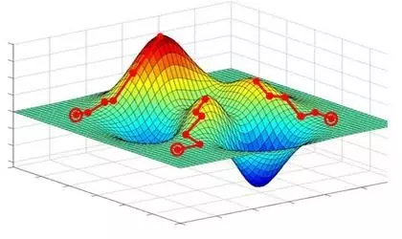
理解视角
梯度计算
$\vec{y}$= a(W·$\vec{x}$ + $\vec{b}$)
1、局部极小值
Notes:
梯度下降寻找的是loss function的局部极小值，而我们想要全局最小值。如下图所示，我们希望loss值可以降低到右侧深蓝色的最低点，但loss有可能“卡”在左侧的局部极小值中。

Slide 20
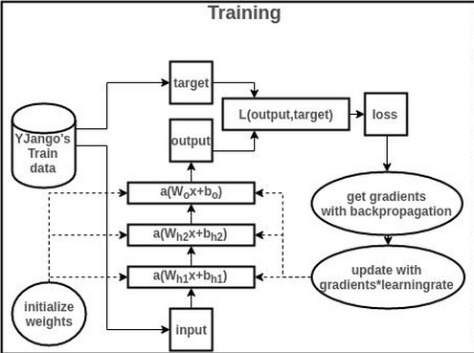

理解视角
梯度计算
$\vec{y}$= a(W·$\vec{x}$ + $\vec{b}$)
方法：计算图，反向传播算法
（Computational Graphs: Backpropagation）
1.收集训练集（train data）
2.设计网络结构（architecture）
3.数据预处理（preprocessing）
4.权重初始化（weights initialization）
5.训练网络（training）
Notes:
机器学习所处理的数据都是高维数据，该如何快速计算梯度、而不是以年来计算。
其次如何更新隐藏层的权重？
解决方法是：计算图：反向传播算法
需要知道的是，反向传播算法是求梯度的一种方法。如同快速傅里叶变换（FFT）的贡献。 而计算图的概念又使梯度的计算更加合理方便。

Slide 21
理解视角
方法：计算图，反向传播算法
（Computational Graphs: Backpropagation）
1.收集训练集（train data）
也就是同时有input以及对应label的数据。每个数据叫做训练样本（sample）。label也叫target，也是机器学习中最贵的部分。
2.设计网络结构（architecture）
确定层数、每一隐藏层的节点数和激活函数，以及输出层的激活函数和损失函数。
损失函数L( )是用于比较距离MSE：mean((output - target)^2)
Notes:
1.收集训练集（train data）
2.设计网络结构（architecture）
确定层数、每一隐藏层的节点数和激活函数，以及输出层的激活函数和损失函数。上图用的是两层隐藏层（最后一层是输出层）。隐藏层所用激活函数a( )是ReLu，输出层的激活函数是线性linear（也可看成是没有激活函数）。隐藏层都是1000节点。损失函数L( )是用于比较距离MSE：mean((output - target)^2)。

Slide 22
理解视角
方法：计算图，反向传播算法
（Computational Graphs: Backpropagation）
3.数据预处理（preprocessing）
将所有样本的input和label处理成能够使用神经网络的数据，label的值域符合激活函数的值域，并简单优化数据以便让训练易于收敛。
4.权重初始化（weights initialization）
初始的权重不能为空，初始化决定了loss在loss function中从哪个点开始作为起点训练网络。上图用均匀分布初始权重（Uniform distribution）。
Notes:
3.数据预处理（preprocessing）
将所有样本的input和label处理成能够使用神经网络的数据，label的值域符合激活函数的值域。并简单优化数据以便让训练易于收敛。 4.权重初始化（weights initialization）

Slide 23

理解视角
方法：计算图，反向传播算法
（Computational Graphs: Backpropagation）
$\vec{y}$= a(W·$\vec{x}$ + $\vec{b}$)
5.训练网络（training）
训练过程就是用训练数据的input经过网络计算出output，再和label计算出loss，再计算出gradients来更新weights的过程
1.正向传递：output = Relu（W。· Relu(W₂·Relu（W ₁ · input + b ₁ ）+ b ₂) + b。）
2.计算loss：loss = mean((output - target) ²)
尽可能缩小loss
3.计算梯度：从loss开始反向传播计算每个参数（parameters）对应的梯度（gradients）
4.更新权重：W = W – learngrate *gradient
5.预测新值：训练过所有样本后，打乱样本顺序再次训练若干次。训练完毕后，当再来新的数据input，就可以利用训练的网络来预测了。
Notes:
训练过程就是用训练数据的input经过网络计算出output，再和label计算出loss，再计算出gradients来更新weights的过程。
1.正向传递：，算当前网络的预测值
2.计算loss：
3.计算梯度：从loss开始反向传播计算每个参数（parameters）对应的梯度（gradients）。
这里用Stochastic Gradient Descent (SGD) 来计算梯度，即每次更新所计算的梯度都是从一个样本计算出来的。传统的方法Gradient Descent是正向传递所有样本来计算梯度。SGD的方法来计算梯度的话，loss function的形状如下图所示会有变化，这样在更新中就有可能“跳出”局部最小值。
更新权重：这里用最简单的方法来更新
训练过程是通过梯度下降尽可能缩小loss的过程即可

Slide 24
理解视角
方法：计算图，反向传播算法
（Computational Graphs: Backpropagation）
$\vec{y}$= a(W·$\vec{x}$ + $\vec{b}$)
5.训练网络（training）
训练过程就是用训练数据的input经过网络计算出output，再和label计算出loss，再计算出gradients来更新weights的过程
1.正向传递：output = Relu（W。· Relu(W₂·Relu（W ₁ · input + b ₁ ）+ b ₂) + b。）
2.计算loss：loss = mean((output - target) ²)
尽可能缩小loss
3.计算梯度：从loss开始反向传播计算每个参数（parameters）对应的梯度（gradients）
4.更新权重：W = W – learngrate *gradient
5.预测新值：训练过所有样本后，打乱样本顺序再次训练若干次。训练完毕后，当再来新的数据input，就可以利用训练的网络来预测了。
Notes:
训练过程就是用训练数据的input经过网络计算出output，再和label计算出loss，再计算出gradients来更新weights的过程。
1.正向传递：，算当前网络的预测值
2.计算loss：
3.计算梯度：从loss开始反向传播计算每个参数（parameters）对应的梯度（gradients）。
这里用Stochastic Gradient Descent (SGD) 来计算梯度，即每次更新所计算的梯度都是从一个样本计算出来的。传统的方法Gradient Descent是正向传递所有样本来计算梯度。SGD的方法来计算梯度的话，loss function的形状如下图所示会有变化，这样在更新中就有可能“跳出”局部最小值。
更新权重：这里用最简单的方法来更新
训练过程是通过梯度下降尽可能缩小loss的过程即可

Slide 25
Deep Neural Network for
Acoustic Modeling in
Speech Recognition(Ⅱ)
Geoffrey Hinton, Li Deng, Dong Yu, George E. Dahl, Abdel-rahman Mohamed, Navdeep Jaitly,
Andrew Senior, Vincent Vanhoucke, Patrick Nguyen, Tara N. Sainath, and Brian Kingsbury

Slide 26
abstract
1. Most current speech recognition systems use hidden Markov models (HMMs) and Gaussian mixture models (GMMs）
Hidden Markov Model：是统计模型，它用来描述一个含有隐含未知参数的马尔可夫过程
Gaussian mixture models ：用高斯概率密度函数（正态分布曲线）精确地量化事物
2. Deep neural networks (DNNs) have been shown to outperform GMMs on a variety of speech recognition benchmarks, sometimes by a large margin.
Notes:
目前较为流行的语音识别系统是建立在隐马尔可夫模型以及高斯混合模型上的
隐马尔可夫模型（Hidden Markov Model，HMM）是统计模型，它用来描述一个含有隐含未知参数的马尔可夫过程。其难点是从可观察的参数中确定该过程的隐含参数。然后利用这些参数来作进一步的分析，例如模式识别。
高斯混合模型就是用高斯概率密度函数（正态分布曲线）精确地量化事物，它是一个将事物分解为若干的基于高斯概率密度函数（正态分布曲线）形成的模型。
但是经过我们的研究发现，目前的DNN实际上在很多语音识别的标准上是远远优于GMM的

Slide 27
01
INTRODUCTION
The demonstration of two-stage training procedure
（on TIMIT DB ）
02
CONTENT
03
Applied LVCSR tasks
04
Other uses of DNNs
Notes:
1.介绍
2.两阶段训练过程的演示（使用TIMTI语音数据库）TIMIT语音库有着准确的音素标注，因此可以应用于语音分割性能评价，所以也是评价说话人识别常用的权威语音库
3.DNN在LVCSR上的应用，（large-vocabulary continuous speech recognition）高词汇量下的连续语音识别
4.DNN的其他的用法以及未来的前景

Slide 28
1
INTRODUCTION

Slide 29
INTRODUCTION
1. Advantages of GMMs
1. Make them suitable for modeling the probability distributions over vectors of input features that are associated with each state of an HMM.
2. Huge amount of research has gone into finding ways of constraining GMMs to increase their evaluation speed and to optimize the tradeoff between their flexibility and the amount of training data required to avoid serious overfitting
3. GMMs are so successful that it is difficult for any new method to outperform them for acoustic modeling.
Notes:
这篇文章先介绍了GMMs在建立语音模型方面的优点，他可以使得 输入向量的概率分布更加方便建模，并且这些输入向量都与隐马尔可夫模型的状态有关;
许多的研究也用来寻找构建GMMs的方法，从而提高计算的速度，并且优化其灵活度与训练数据间的平衡点，避免过度拟合
所以说GMM是相当成功的，以至于很难找到方法能出其右

Slide 30
INTRODUCTION
2. Disadvantages of GMMs
1. Despite all their advantages, GMMs have a serious shortcoming—
they are statistically inefficient for modeling data that lie on or near a nonlinear manifold in the data space.
2. We believe, therefore, that other types of model may work better than GMMs for acoustic modeling if they can more effectively exploit information embedded in a large window of frames
Notes:
但是实际上GMMs是有一个致命的弱点的，他无法统计在非线性或者接近非线性区域的部分的建模数据。比如说在球面上的某一点建模，需要的建模类参数很少，但是需要的对角高斯以及全协方差高斯很多 所以说我们更希望找到一种处理数据更加有效的模型

Slide 31
INTRODUCTION
3. situation of ANNs
Artificial neural networks trained by back-propagating error derivatives have the potential to learn much better models of data that lie on or near a nonlinear manifold.
2. The performance benefits of using neural networks with a single
hidden layer were not sufficiently large to seriously challenge GMMs.
Notes:
那么我们转而看一下ANN目前是一个什么样的情况 实际上利用了反向传播的人工神经网络是有潜力来做这间GMM无法完成事的，即在非线性的区域进行更好的数据建模，但是在当时，硬件以及算法对于ANN的多个隐性层的研究来说是一个较大的瓶颈，而且只拥有单层隐性层的ANN实际上并没有比GMM拥有更大的改观，

Slide 32
INTRODUCTION
4. Research of DNNs
Algorithms and computer hardware have led to more efficient
methods for training DNNs that contain many layers of nonlinear
hidden units and a very large output layer
2. Using the new learning methods, several different research groups have shown that DNNs can outperform GMMs at acoustic modeling for speech recognition on a variety of data sets including large data sets with large vocabularies.
Notes:
经过多年的硬件设施以及算法分析的改良，目前已经可以训练包含多个隐性层级的DNN，在研究并使用了新的学习算法后，人们都不约而同的得出了DNN在各种数据集上建立的声音模型上的表现已经很大程度上优于GMM的的结论，那么这篇文章就要从配置DNN的两个训练的阶段来着手，讲述DNN在语音识别领域建模以及识别的成果

Slide 33
INTRODUCTION
5.Two-stage training procedure that is used for fitting the DNNs
1
2
In the second stage, each generative
model in the stack is used to initialize
one layer of hidden units in a DNN
and the whole network is then
discriminatively fine-tuned to predict
the target HMM states.
In the first stage, layers of feature detectors are initialized, one layer at a time, by fitting a stack of
generative models, each of which has one layer of latent variables.
A model which can generates observed data randomly
Notes:
首先是配置DNN的两阶段的训练过程
首先第一步是每一特征检测层都要被初始化，每次初始化一个层，方法就是适配一个堆栈起来的生成模型，所谓生成模型，就是指能够随机生成观测数据的模型，这里的每个生成模型有一层的隐藏元素（潜在变量）
第二步就是被用来初始化每一层的隐藏单元（隐藏元素），使得接下来的预测target的过程能够有区别的进行微调（微调优化）

Slide 34
2
The demonstration
of two-stage training procedure
（on TIMIT DB ）
Notes:
那么这篇文章的重点就是DNN两个阶段的训练过程

Slide 35
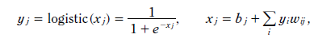


INTRODUCTION
1. TRAINING DEEP NEURAL NETWORKS
$\vec{y}$= a(W × $\vec{x}$ + $\vec{b}$)
Each hidden unit, j, typically uses the logistic function to map its total input from the layer below, $x_{j}$, to the scalar state, $y_{j}$that it sends to the layer above.
Notes:
我们上次讨论时说过，DNN是一种反向传播的人工网络，他在输入与输出层之间拥有很多隐藏单元，每一层的具体方法就是图中的logistic算法，xj代表下一层给我的输入，yj代表我对上一次的输出，b是偏移量，wij是从层级i到层级j的连接的权重矩阵

Slide 36
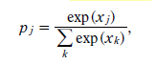

INTRODUCTION
1. TRAINING DEEP NEURAL NETWORKS
For multiclass classification, output unit j converts its total input, $x_{j}$ , into a class probability, $p_{j}$ , by using the “softmax” nonlinearity
Notes:
在多级分类输出的时候，输出单元J会把累积到当前所有的输入xj转化成一个分类概率，使用的方法就是softmax这个方法的非线性特征，上次我们也说过GMM有很大的优点，但致命的缺点是不能处理非线性区域附近的数据，softmax是一种回归模型，该模型是logistic（二分类）回归模型在多分类问题上的推广，公式中的k就是每个类别的索引

Slide 37
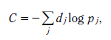
INTRODUCTION
1. TRAINING DEEP NEURAL NETWORKS
When using the softmax output function, the natural cost function C is the cross entropy between the target probabilities d and the outputs of the softmax, p
Notes:
使用我们的输出函数时，代价函数会计算出我们的期望概率，与softmax的输出之间的交叉熵，公式中的d就是我们的目标概率 ，p则是我们刚才用softmax计算得到的输出结果，特别的，当d的值为1或0时，这是一种监督式的学习方法

Slide 38
INTRODUCTION
1. TRAINING DEEP NEURAL NETWORKS
The update rule for biases can be derived by treating them as weights on connections coming from units that always have a
state of one.
update rule for biases
1.Large weights can be penalized in proportion to their squared magnitude
2. The learning can simply be terminated
at the point at which performance on a held-out validation set starts getting worse.
To reduce overfitting
Notes:
在深度学习中遇到的两个问题：一是更新偏移量，可以看做是更新层级之间连接状态为一的权重，并且权重的值恒为一；
二是减少过度拟合，两个方面考虑，1是可以将过大的权重按照比例，在其平方的级别上去缩小，2是观察实验的有效性在开始出错的时候就立即停止学习

Slide 39
INTRODUCTION
1. TRAINING DEEP NEURAL NETWORKS
1.DNNs with many hidden layers are hard to optimize.
Gradient descent from a random starting point near the origin
is not the best way to find a good set of weights, and unless the
initial scales of the weights are carefully chosen
2.Weight penalties or early stopping can reduce the
overfitting but only by removing much of the modeling power
3.What we need is a better method of using the information in the training set to build multiple layers of nonlinear feature detectors.
Notes:
但是这些方式也同样存在着问题
具有多个隐藏层的DNN是很难去优化的，从随机的起始点去进行梯度下降并不是一个最好的更新权重的方式，除非这些初始的数据是经过精挑细选的
权重的减小，或是提前结束训练可以减小过度拟合，但是要建立在较大程度的减小建模力度的基础之上
很大的训练集可以在保留建模力度的情况下减小过度拟合，但仅仅是建立在高昂的训练的计算代价之上
因此我们需要一个更好的方法来在训练集中使用信息，来建立多层非线性特征检测

Slide 40
INTRODUCTION
2. GENERATIVE PRETRAINING
1.Instead of designing feature detectors to be good for discriminating
between classes, we can start by designing them to be
good at modeling the structure in the input data
2.The idea is to learn one layer of feature detectors at a time with the states of the feature detectors in one layer acting as the data for training
the next layer.
Notes:
第二部分：生成预训练：
我们设计特征检测，使其有利于在输入数据中建模，而非让其有利于层级区分
目的：根据每一层的特征检测的状态，每次学习一个层级的特征，且用他们来充当下一层级的训练数据
经过这样的预训练，这些多级检测的特征值就可以被当做很好的起始点，在DNN反向传播的过程中对权重进行微调
生成预训练的值远好于原生的输入数据，且可以有效地减少过度拟合

Slide 41
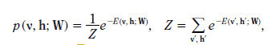
INTRODUCTION
2. GENERATIVE PRETRAINING
1.A directed model generates data by first choosing the states of the latent variables from a prior distribution and then choosing the states of the observable variables from their conditional distributions given the latent states
2.Undirected model
an undirected model uses a
single set of parameters, W, to define the joint probability of a vector of values of the observable variables, v, and a vector of values of the latent variables, h, via an energy function, E
A
Two broad classes
of generative model
B
Notes:
一个单层的特征检测可以把带有潜在变量的生成模型调整为输入的数据，有两大类生成模型供我们选择，直接与间接生成模型
直接生成模型的数据：首先从先验分布中选择潜在变量的状态，其次从条件分布中选择可观测变量的状态（GMM实际上是从直接生成模型而来）
间接模型的数据：使用单数据集W, 可观测变量组成的向量的联合概率v, 潜在变量组成的向量h,以及能量函数E，Z叫做分配函数

Slide 42
INTRODUCTION
2. GENERATIVE PRETRAINING
1.A directed generates model
2.A undirected generates model
If many different latent variables interact nonlinearly to generate each data vector, it is difficult to infer the states of the latent variables from the observed data in a directed model because of a phenomenon known as “explaining away”
In undirected models, however, inference is easy provided
the latent variables do not have edges linking them. Such a restricted class of undirected models is ideal for layerwise
pretraining because each layer will have an easy inference procedure.
Notes:
比较两者的优缺点：如果不同潜在变量对于生成数据向量都是相互非线性的话，使用直接生成模型利用可观测数据推断潜在变量是较为困难的，因为explaining away 现象的存在 （对于一个多因一果的问题，假设各种“因”之间都是相互独立的，如果已经确定了是因为其中一种原因导致了结果，那么因为其他原因导致了该结果的概率就会下降。）
但是在间接生成模型中，潜在变量不存在边缘连接，间接的生成模型对于层级预训练是理想的，因为每个层级拥有了更简单的推导过程

Slide 43
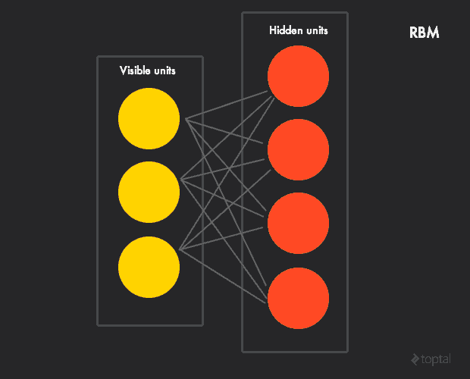
INTRODUCTION
2. GENERATIVE PRETRAINING
Restricted Boltzmann machine (RBM)
RBM consists of a layer of stochastic binary “visible” units that represent binary input data connected to a layer of stochastic binary hidden units that learn to model significant nonindependencies between the
visible units
Notes:
为了使用间接生成模型，此处提出一种类似的学习算法——限制玻尔兹曼机
假设有一个二部图，每一层的节点之间没有链接，一层是可视层，即输入数据层（v)，一层是隐藏层(h)，如果假设所有的节点都是随机二值变量节点（只能取0或者1值），同时假设全概率分布p(v,h)满足Boltzmann 分布，我们称这个模型是Restricted BoltzmannMachine (RBM)。
仅有的连接只建立在可视与隐藏单元之间，而隐藏结点与隐藏结点，可视结点与可视结点之间是没有连接的
RBM是一种双边连通图，不在单元之间共享权重，其子集也无法观测

Slide 44
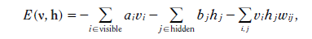
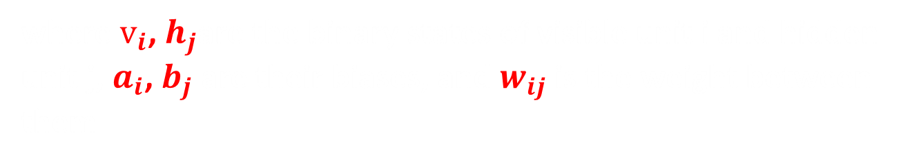
INTRODUCTION
3.AN EFFICIENT LEARNING PROCEDURE FOR RBMs
A joint configuration, (v, h) of the visible and hidden units of an RBM has an energy given by
where $v_{i}$, $h_{j}$are the binary states of visible unit i and hidden
unit j, $a_{i}$, $b_{j}$are their biases, and $w_{ij}$ is the weight between
them
Notes:
提出了限制玻尔兹曼机后，下面就想利用RBM进行一个高效的深度学习
首先来看一下对于结点结构v,h的能量函数
Vi,hi 是可见单元i和隐藏单元j，ai，bj是偏移量，wij是两个单元之间的权重
网络会通过能量函数为每个v和h单元分配一个概率

Slide 45
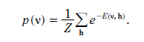
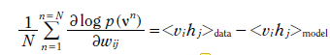
INTRODUCTION
3.AN EFFICIENT LEARNING PROCEDURE FOR RBMs
The network assigns a probability to every possible pair of
a visible and a hidden vector via this energy function
The derivative of the log probability of a training set with
respect to a weight is surprisingly simple
Notes:
网络会通过能量函数为每个v和h单元分配一个概率
可见单元的概率是来自于所有不可见单元向量的和
把这个概率用对数表示并求导，可以非常轻易的得到一个结果

Slide 46
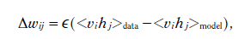
INTRODUCTION
3.AN EFFICIENT LEARNING PROCEDURE FOR RBMs
N is the size of the training set
Denote expectations
performing stochastic
steepest ascent
learning rate.
Notes:
N代表训练数据集的大小，用尖括号表示的是我们的期望值
简单的导数就直接导致了我们简单的学习方法：随机最陡上升 的他w是隐藏单元与可见单元之间的权重，这就是我们目前的权重的更新策略

Slide 47
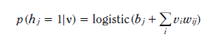
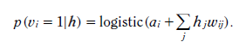
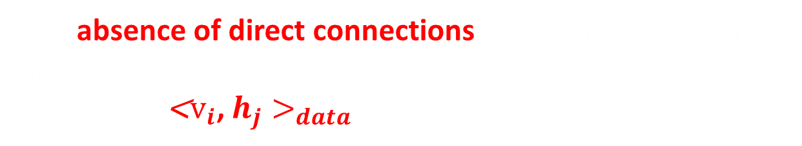
INTRODUCTION
3.AN EFFICIENT LEARNING PROCEDURE FOR RBMs
The absence of direct connections between hidden units in an RBM makes it is very easy to get an unbiased sample of <$v_{i}$, $h_{j}>_{data}$
Given a randomly selected training case, v
Given a hidden vector
Notes:
因为隐藏元素之间没有直接的连接，所以找到<vi hi>的一个无偏差的数据样本还是较为容易的
当拥有一个随机的训练条件v时，h的概率为
当给定一个隐藏单元向量h时，v的概率是

Slide 48
INTRODUCTION
3.AN EFFICIENT LEARNING PROCEDURE FOR RBMs
It can be done by starting at any random state of the visible units and performing alternating Gibbs sampling
for a very long time.
Alternating Gibbs sampling consists of
updating all of the hidden units in parallel
updating all of the visible units in parallel
Notes:
但是想得到一个模型期望的样本就没有那么容易了，其方法是：在可视单元的随机状态开始，利用较长时间的交替吉布斯采样来获取，交替吉布斯采样包括：1.并行更新隐藏单元 2.并行更新可视单元

Slide 49
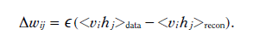

INTRODUCTION
3.AN EFFICIENT LEARNING PROCEDURE FOR RBMs
A much faster learning procedure called contrastive divergence (CD) was proposed
This starts by setting the states of the visible units to a training vector.
Then the binary states of the hidden units are all computed in paralle.
Once binary states have been chosen for the hidden units, a “reconstruction” is produced by setting each $v_{i}$ to one with a probability.
Notes:
这里又提出一种更快的学习方法：对比散度，即CD算法
CD算法在开始是用训练数据去初始化可见层，然后用条件分布计算隐藏层；然后，再根据隐藏层，同样利用条件分布来计算可见层。这样产生的结果是对输入的一个重构，recon表示重构之后模型定义的分布

Slide 50
INTRODUCTION
3.AN EFFICIENT LEARNING PROCEDURE FOR RBMs
CD works well even though it is only crudely approximating the gradient of the log probability of the training data
To suppress noise in the learning, the real-valued probabilities rather than binary samples are generally used for the reconstructions and the subsequent states of the hidden units
Notes:
CD算法非常高效，即使他的结果是较为粗糙的，
实际上在二次收集之前，使用交替吉布斯采样，对于生成模型的学习是有益的，但是为了降低学习中的噪声，我们在重构隐藏单元时使用的应该是真实的概率，而非二分的样本，但是又不得不在第一次计算隐藏单元状态时候使用二分的样本，因为样本噪声是一个非常有效的正则化矩阵，我们可以用它来防止过度拟合

Slide 51
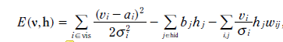

INTRODUCTION
4.MODELING REAL-VALUED DATA
Real-valued data, such as MFCCs, are more naturally modeled by linear variables with Gaussian noise and the RBM energy function can be modified to accommodate such variables, giving a Gaussian–Bernoulli RBM (GRBM)
where $σ_{i}$ is the standard deviation of the Gaussian noise for visible unit i.
Notes:
我们一般使用带有高斯噪声的线性元素进行数据建模，而我们之前所用的限制玻尔兹曼机能量函数也需要得到改良以适应这些元素，其改良之后的函数我们称之为高斯——伯努利RBM，
这里的西格玛i代表可见单元i的标准偏差

Slide 52
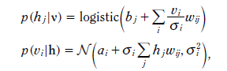
INTRODUCTION
4.MODELING REAL-VALUED DATA
The two conditional distributions required for CD learning are
there，where N(μ, σ²) is a Gaussian.
For pretraining using CD1, the data are normalized so that each
coefficient has zero mean and unit variance, the standard deviations are set to one when computing p(v;h), and no noise is
added to the reconstruction. This avoids the issue of deciding
the right noise level.
Notes:
两个CD学习方法所要求条件分布，这里N(谬，西格玛平方)是高斯分布，但是使用GRMB这种学习方法实际上也是有疑问的，
所以为了预训练，这些数据要被规范化，为了使得每个系数都具有0平均值和单位方差，并且在重构的时候不会附加噪声，这也避免了决定噪声的等级

Slide 53
INTRODUCTION
5.STACKING RBMs TO MAKE A DEEP BELIEF NETWORK
After training an RBM on the data, the inferred states of the hidden units can be used as data for training another RBM that
learns to model the significant dependencies between the hidden
units of the first RBM.
The RBMs in a stack can be combined in a surprising
way to produce a single, multilayer generative model
called a deep belief net (DBN)
Notes:
使用RBM堆创建深信度网络
首先，在数据集上训练一个RBM之后，他隐藏单元的输出数据可以作为数据来训练另一个RBM，这个新的RBM需要学习，在第一个RBM内部的隐藏单元之间建立显著的相关性
在一个堆栈里的RBM可以以一种奇特的方式结合，产生一种单一且多次的生成模型，叫做深信度网络（一种非监督式的学习模型）

Slide 54
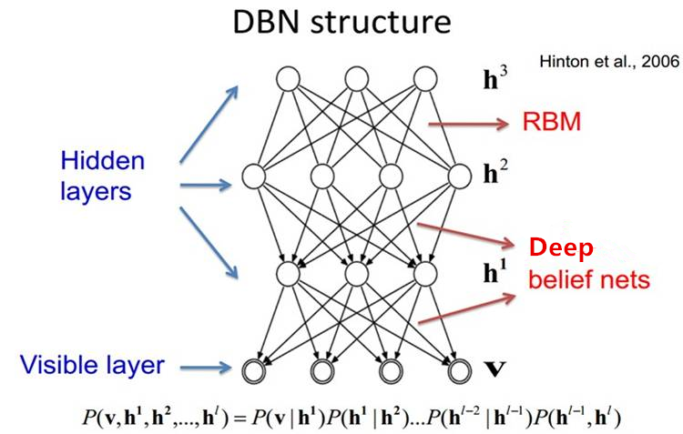
INTRODUCTION
5.STACKING RBMs TO MAKE A DEEP BELIEF NETWORK
Notes:
如果我们在靠近可视层的部分使用贝叶斯信念网络（即有向图模型，当然这里依然限制层中节点之间没有链接） 我们就可以得到深信度网络
DBN实际上是由多个限制玻尔兹曼机所组成的，
这是一个典型的神经网络示意图，其被限定为一个可视层和一个隐藏层，层之间存在连接，但层级内部元素没有连接，隐层单元被训练去捕捉在可视层表现出来的高阶数据的相关性

Slide 55
INTRODUCTION
5.STACKING RBMs TO MAKE A DEEP BELIEF NETWORK
One very nice property of a DBN that distinguishes it from
other multilayer, directed, nonlinear generative models is that it
is possible to infer the states of the layers of hidden units in a
single forward pass.
So after learning a DBN by training a stack of RBMs, we
can jettison the whole probabilistic framework and simply use
the generative weights in the reverse direction as a way of initializing all the feature detecting layers of a deterministic feedforward DNN.
DBN-DNN
Notes:
通过DBN的特点我们可以知道，DBM与其他多层直接非线性的生产模型相比，一个显著的优点就是，他可以在单一向前传递的过程中推断隐层的状态，
因此，在通过训练RBM，学习了DBN之后，我们可以放弃全局的概率架构，转而简单地在反方向上使用生成权重，作为初始化所有DNN特征检测层的方法，为了不产生歧义，我们把使用深信度网络进行预训练的DNN称为DBN-DNN

Slide 56
INTRODUCTION
6.PHONETIC CLASSIFICATION AND RECOGNITION ON TIMIT
into performance improvements on large vocabulary tasks with less controlled recording conditions and much more training data
performance improvements on TIMIT
Nevertheless, TIMIT provides a good starting point for developing a new approach, especially one that requires a challenging amount of computation.
Notes:
接下来我们在TIMIT语音库上进行语音分类和识别
首先按照经验来说，在TIMIT语音库上的性能改进，实际上是不用转化为拥有控制记录条件的，巨大的词汇量任务之上的性能改进
但是呢TIMIT语音库实际上对于一项方法来说是一个很好的起始点，尤其是需要较大的计算量的时候

Slide 57
INTRODUCTION
6.PHONETIC CLASSIFICATION AND RECOGNITION ON TIMIT
Mohamed et. Al showed that a DBN-DNN acoustic model outperformed the best published recognition results on TIMIT
Subsequent work combined the two approaches by using stateof-
the-art, DT speaker-dependent features as input to the DBN-DNN
，but this produced little further improvement, probably because the hidden layers of the DBN-DNN were already doing quite a good job of progressively eliminating speaker differences
Notes:
默罕默德这位研究员使用DBN-DNN语音模型在TIMIT语音集上的实验显示，识别的效果非常好，随后的一些实验都是使用当前最先进的科技，将基于发声者的特点作为输入，放入DBN-DNN中，但是却收效甚微，可能的原因是因为DBN-DNN的隐层对于消除发生者的语音差异做到了极致

Slide 58
INTRODUCTION
6.PHONETIC CLASSIFICATION AND RECOGNITION ON TIMIT
Our consistent finding is that multiple hidden layers always worked better than one hidden layer and, with multiple hidden layers, pretraining always improved the results on both the development and test sets in the TIMIT task.
Notes:
我们始终如一的发现，拥有多隐藏层的DBN-DNN优于单隐藏层的算法，他的预训练在提升与测试方面都有着很大的改观

Slide 59
INTRODUCTION
7.FINE-TUNING DBN-DNNs TO
OPTIMIZE MUTUAL INFORMATION
In the experiments using TIMIT discussed above, the DNNs were fine-tuned to optimize the per frame cross entropy between the target HMM state and the predictions.
sequence classification criteria
more directly correlated with the overall word or phone error rate
very helpful in improving recognition accuracy
benefit of using such sequence classification criteria with shallow neural networks has already been shown
Notes:
微调DBN-DNN来优化交互信息
我们知道，在之前的基于TIMIT语音库的讨论中，DNN会被微调，从而来优化每一次我们的预测值（输出值）与期望值的交叉熵
这里文中提到了一种序列分类标准，他与我们实验过程中的词汇或者语音的错误率有着更直接的关系，同时对于我们提升识别的准确率也是非常有帮助的，同时，这种序列分类标准也在浅神经网络中体现出了他的价值所在

Slide 60
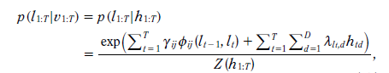
INTRODUCTION
7.FINE-TUNING DBN-DNNs TO OPTIMIZE MUTUAL INFORMATION
In the more recent work reported ,one popular type of sequence classification criterion, maximum mutual information (MMI), proposed
as early as 1986 , was successfully applied to learn DBN-DNN weights for the TIMIT phone recognition task
conditional
probability
transition feature parameters
transition feature
number of units in
the final hidden layer
Notes:
近些年也产生了种类繁多的序列分类分类标准，其中有一种叫做最大信息交互，1986年提出来的，在TIMIT语音库上的识别任务，在DBN-DNN的权重学习中都取得了非常好的成果
MMI优化了条件概率：第一个概率代表给定了长度为T的可见语言特征队列下的，长度为T的labels的队列的概率
第二个是给定了长度为T的隐藏元素队列下的长度为T的labels的队列的概率
后面式子中的这个fai ij(Lt-1,Lt)代表转化特征，当Lt-1 = i 且 Lt = j 时，他的值为1，其余时候都为0，
伽马ij是与转化特征有关的参数，D是最后的隐藏层的单元个数，
这里指的是输出层之下的最高的一个隐藏层，不是未经加工的语音系数

Slide 61
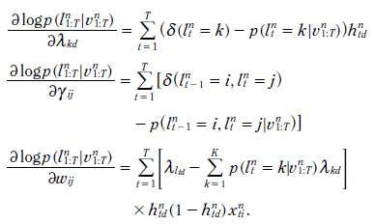
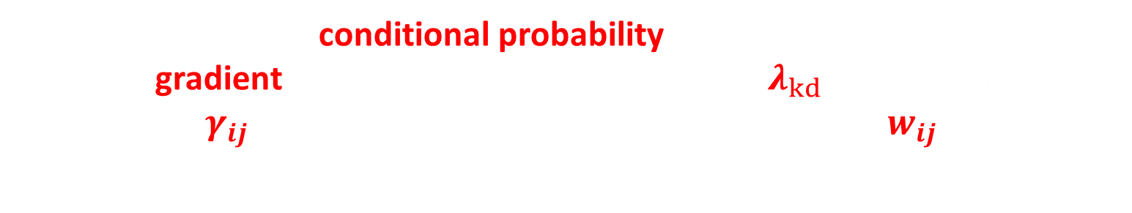
INTRODUCTION
7.FINE-TUNING DBN-DNNs TO OPTIMIZE MUTUAL INFORMATION
To optimize the log conditional probability p of the nth utterance, we take the gradient over the activation parameters $λ_{kd}$ , transition parameters $γ_{ij}$, and the lower-layer weights of the DNN, $w_{ij}$, according to
Notes:
为了优化第N条语句的条件概率P，我们从以下的参数中获得梯度：激活参数拉米大kd,转换参数伽马ij,以及DNN的底层权重，Wij
为了对DBN-DNN实现上述学习算法，可以首先微调DNN的权重从而优化每一次的交叉熵，
转换参数可以在通过组合HMM跃迁矩阵来进行初始化，并可以在设置DNN权重的时候进行优化，那么在最终进行联合优化的时候，我们发现连续的MMI训练可以比之前的frame-level有百分之5的提升，当然，使用的是相同的词汇，及相同的语音系统

Slide 62
INTRODUCTION
8.CONVOLUTIONAL DNNs FOR PHONE CLASSIFICATION AND RECOGNITION
Convolutional DBN-DNNs were introduced and successfully applied to various audio tasks including phone classification on the TIMIT database
In this model, the RBM was made convolutional in time by sharing weights between hidden units that detect the same feature at different times.
Notes:
用于分类识别的卷积DNN
当我们将语音输入做了一些正确的处理时候，语音的分类往往就成为一个较为艰巨的任务，这篇文章引用的一篇文章较好的阐述了一种方法：
卷积的DBN-DNN，并成功应用于不同音频上，取得了很好的效果。
在卷积DNN中，RBM通过共享隐层之间的权重，在时域被进行卷积，这些隐层是在不同时间段检测相同特征的，这相当于放弃了一定的时间不变性，

Slide 63
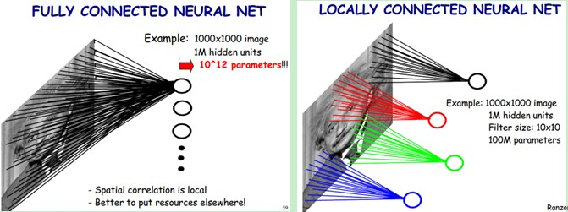


INTRODUCTION
8.CONVOLUTIONAL DNNs FOR PHONE CLASSIFICATION AND RECOGNITION
1000 * 1000 * 1000000 hidden units
10 * 10 * 1000000 hidden units
$${10}^{12}$$
$${10}^{8}$$
Notes:
简单的说一下卷积神经网络，主要的思想是权值共享，从而减少计算次数
下图左：如果我们有1000x1000像素的图像，有1百万个隐层神经元，那么他们全连接的话（每个隐层神经元都连接图像的每一个像素点），就有1000x1000x1000000=10^12个连接，也就是10^12个权值参数。然而图像的空间联系是局部的，就像人是通过一个局部的感受野去感受外界图像一样，每一个神经元都不需要对全局图像做感受，每个神经元只感受局部的图像区域，然后在更高层，将这些感受不同局部的神经元综合起来就可以得到全局的信息了。这样，我们就可以减少连接的数目，也就是减少神经网络需要训练的权值参数的个数了。如下图右：假如局部感受野是10x10，隐层每个感受野只需要和这10x10的局部图像相连接，所以1百万个隐层神经元就只有一亿个连接，即10^8个参数。比原来减少了四个0（数量级），从而通过共享权重减少了训练参数，

Slide 64
INTRODUCTION
8.CONVOLUTIONAL DNNs FOR PHONE CLASSIFICATION AND RECOGNITION
Although convolutional models along the temporal dimension achieved good classification ,applying them to phone recognition is not straightforward
In this model, the RBM was made convolutional in time by sharing weights between hidden units that detect the same feature at different times.
Sharing-weights and max-pooling over frequency was motivated by the shifts in formant frequencies caused by speaker variations.
Notes:
尽管卷积模型在时域上取得了不俗的成果，但是也不能用它了直接处理语音识别的任务，
主要原因是因为语音中时序的变化只能被HMM组件部分的处理，我们还应该使用隐藏模型来对未处理的部分进行更加有效和精确的处理，
这里引用的一篇文章提到了将卷积应用到频域而非时域，在发声者共振峰频率移动下具有更好的效果，只在频率相近的局部使用权值共享和最大池，因为声音的特征不像图像一样，不同的特征分布在图像的不同位置，而语音的不同特征则是分布在不同的频率之上

Slide 65
INTRODUCTION
9.A SUMMARY OF THE DIFFERENCES BETWEEN DNNs AND GMMs
describe
Event process
exploiting multiple frames
algorithm
no problem modeling multiple simultaneous events within one frame or window
good at exploiting multiple frames of
input coefficients
using stochastic
gradient descent
“product of experts”
DNN
assumes that each datapoint is generated by a single component of the mixture
much less from multiple frames
using the EM
algorithm or its extensions
GMM
“sum of experts”
Notes:
那第二部分的最后一块内容我们对DNN及GMM的区别做一个小结
首先看对于二者的描述，如果说GMM是前人工作的加和，DBN-DNN ,RBM这样的预训练的基础构件，足以以被形容前人工作成果的乘积，GMM拥有大量组件的的混合模型对于他们参数的使用效率是极低的，因为每个参数只能应用于一小部分数据，但是基于DBN-DNN这样的product model 的每个参数都与大量的数据有关。其次，DNN与GMM表面上都是非线性的，但是他们的非线性的本质是不同的，DNN在同一个框架内处理多重并发的事件是完全没问题的，因为它使用隐层的不同子集来对于场景或者事件进行建模，但是相反，GMM假设每个数据点是由单组件混合而成的，所以它在处理并发任务时会失效;第三，DNN可以开发或者处理多帧的输入参数，但是GMM使用对角协方差矩阵，对于多帧的数处理效果是很小的，因为他需要的是无关联的输入；最后，DNN使用的是随机梯度下降算法，GMM使用EM最大期望算法或者他的扩展，这使得GMM算法更适合在集群的机器上进行并行学习

Slide 66
Deep Neural Network for
Acoustic Modeling in
Speech Recognition(Ⅲ)
Geoffrey Hinton, Li Deng, Dong Yu, George E. Dahl, Abdel-rahman Mohamed, Navdeep Jaitly,
Andrew Senior, Vincent Vanhoucke, Patrick Nguyen, Tara N. Sainath, and Brian Kingsbury

Slide 67
01
INTRODUCTION
The demonstration of two-stage training procedure
（on TIMIT DB ）
02
CONTENT
03
Applied LVCSR tasks
04
DBN-DNN optimization
Notes:
1.介绍
2.两阶段训练过程的演示（使用TIMTI语音数据库）TIMIT语音库有着准确的音素标注，因此可以应用于语音分割性能评价，所以也是评价说话人识别常用的权威语音库
3.DNN在LVCSR上的应用，（large-vocabulary continuous speech recognition）高词汇量下的连续语音识别
4.DNN的其他的用法以及未来的前景

Slide 68
3
Applied LVCSR tasks

Slide 69
INTRODUCTION
COMPARING DBN-DNNs WITH GMMs FOR LARGE-VOCABULARY
SPEECH RECOGNITION
Replaced by
triphone HMMs
（have many thousands of tied states）
monophone HMMs
outperformed
context-dependent
HMM states
monophone targets
They supply more bits of
information per frame in
the labels.
Notes:
接下来的实验主要是来比较DBN-DNN 与GMM在较大词汇量语音识别上的比较
首先为了使提升DBN-DNN的识别能力，我们使用多声道的HMM来代替单声道的HMM，他有着众多的绑定的状态，我们把这些绑定的状态叫做上下文相关的状态，那么预测这样的状态比预测单音的HMM的target有着更加显著的优势，他们在每一帧中会提供更多的信息

Slide 70
INTRODUCTION
COMPARING DBN-DNNs WITH GMMs FOR LARGE-VOCABULARY
SPEECH RECOGNITION
GOOGLE VOICE INPUT SPEECH RECOGNITION TASK
BING-VOICE-SEARCH SPEECH RECOGNITION TASK
YOUTUBE SPEECH RECOGNITION TASK
SWITCHBOARD SPEECH RECOGNITION TASK
ENGLISH BROADCAST NEWS
SPEECH RECOGNITION TASK
Notes:
这里做了五个比较的实验，包括Bing语音检测的识别，switchboard的语音识别，谷歌音频输入的语音识别，YouTube的语音识别，以及英语新闻广播的语音识别，每一次实验都用DBN-DNN与GMM进行比较，从而来证明DBN-DNN优于GMM

Slide 71
3.1
BING-VOICE-SEARCH SPEECH RECOGNITION TASK
Notes:
首先来看Bing的音频查询的语音识别

Slide 72
Applied LVCSR tasks
3.1 BING-VOICE-SEARCH SPEECH RECOGNITION TASK
1
Data resource
Bing mobile voice search application (BMVS)
best DNN-HMM
acoustic model trained with context-dependent states
69.6%
2
Duration
24 h of training data
strong, minimum phone error (MPE)-trained GMM-HMM baseline
63.8%
3
Acoustic variability
noise, music, side-speech, accents, sloppy pronunciation, hesitation,
repetition, interruptions, and mobile phone differences
Notes:
这个实验的数据源来自必应的移动音频搜索应用程序,时长是24小时，语音的变化性包括噪音，音乐，口音，粗糙的发音，犹豫，重复，打断以及移动电话的差异，
实验结果的比较：

Slide 73
Applied LVCSR tasks
3.1 BING-VOICE-SEARCH SPEECH RECOGNITION TASK
DBN-DNNs
Five pretrained layers of hidden units
2,048 units per layer
classify the central frame of an 11-frame acoustic context
using 761 possible context-dependent states as targets
Notes:
这个实验的DBN-DNN结构拥有5个预训练的隐层，每一层有2048个单元结点，这些单元结点被用来训练分类一个十一帧的语音上下文的中间帧，使用了761个可能的上下文有关的状态用做targets

Slide 74
Applied LVCSR tasks
3.1 BING-VOICE-SEARCH SPEECH RECOGNITION TASK
24H
48H
Purpose：explored the respective roles of pretraining and fine-tuning the DBN-DNN
As expected, pretraining is helpful in training the DBN-DNN because it initializes the DBN-DNN
weights to a point in the weight-space from which fine-tuning is highly effective.
Unlabeled pretraining data
69.6%
69.8%
labeled fine-tuning training data
69.6%
71.7%
Notes:
后期的实验将实验的时长从24小时扩展到48小时，目的是探究预训练和微调在DBN-DNN中各自扮演的角色，结果不出所料，预训练对于DBN-DNN的训练是有帮助的，因为他将DBN-DNN的权重初始化到了一个微调可以高效进行的权重域。
需要注意的是，这里使用未标记的预训练数据进行训练时，产生的效果并不明显，而使用标记的微调训练数据进行训练时，可以看到明显的变化，这里可以看出来监督式学习是DBN-DNN的有效的学习方式

Slide 75
3.2
SWITCHBOARD SPEECH RECOGNITION TASK
Notes:
第二个实验室switchboard语音识别

Slide 76
Applied LVCSR tasks
3.2 SWITCHBOARD SPEECH RECOGNITION TASK
applied unaltered
over 300 h of training data
publicly available speech-to-text transcription benchmark
Notes:
与必应使用的实验方法和条件都是相同的，包括语音的变化性，但这个实验使用了超过300小时的训练数据。SwitchBoard是一种开源的语音转文字的基准工具，所以他对于技术的要求以及比较的程度是更加严格的

Slide 77
Applied LVCSR tasks
3.2 SWITCHBOARD SPEECH RECOGNITION TASK
GMM-HMM
DBN-DNN
using the standard 309-h
Switchboard-I training set
seven-hidden-layer
mixture of 40 Gaussians per (tied) HMM state
2,048 units in each layer
full connectivity
between adjacent layers
Notes:
这里我们使用的GMM-HMM是使用了标准化的309小时的switchboard-1训练集，并且在每个HMM状态上拥有40个混合高斯模型。
而DBN-DNN则是拥有7个隐藏层，每一层包含2048个单元，且层与层之间具有全连通性

Slide 78
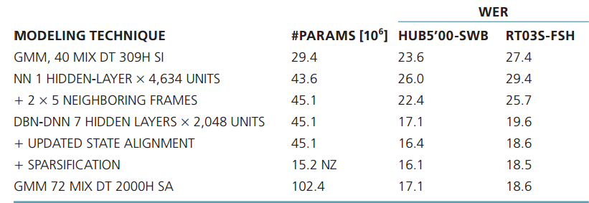
Applied LVCSR tasks
3.2 SWITCHBOARD SPEECH RECOGNITION TASK
1
2
3
4
5
6
7
Notes:
这个表展示的就是在SwitchBroad上的五种DBN-DNN语音模型与两种健壮的GMM-HMM系统的结果对比，其中第一列是模型的种类，第二列是参数的个数，后两列是两个单独的测试数据集上的错误率，
第一个模型是每个HMM状态拥有40个混合高斯的GMM：
第二个模型是拥有一个隐藏层的神经网络，该层拥有4634个节点：
第三模型是在第二个模型的基础上，增加了相邻的5个帧的操作：
第四个模型是拥有7个隐藏层，每个隐藏层都有2048个单元的DBN-DNN
第五个是在第四个模型的基础上增加状态的校准
第六个是在第五个的基础上进行稀疏化的操作
第七个则是拥有72个混合高斯的，两千消失训练时长的GMM
我们可以看到表现最好的DBN-DNN比同等训练时长的GMM降低了将近百分之33的错误率

Slide 79
Applied LVCSR tasks
3.2 SWITCHBOARD SPEECH RECOGNITION TASK
Further study suggests that feature-engineering techniques
such as HLDA and VTLN, commonly used in GMM-HMMs,
are more helpful for shallow neural nets than for
DBN-DNNs, presumably because DBN-DNNs are able to learn
appropriate features in their lower layers.
HLDA： heteroscedastic linear discriminant analysis （异方差的线性判别）
VTLN： vocal tract length normalization （声道长度的标准化）
Notes:
后期的一些实验也表明，一些应用于GMM中的与特征工程相关的技术，例如HLDA和VTLN,更适合用于的浅层神经网络而不是DBN-DNN，可能的原因是因为DBN-DNN已经有足够的能力在他们较浅的层级中学习这些合适的特征

Slide 80
3.3
GOOGLE VOICE INPUT SPEECH RECOGNITION TASK
Notes:
第三个实验：谷歌语音输入语音识别

Slide 81
Applied LVCSR tasks
3.3 GOOGLE VOICE INPUT SPEECH RECOGNITION TASK
Google Voice Input transcribes voice search queries, short messages, e-mails, and user actions from mobile devices
GMM-HMM
DBN-DNN
has a total of 7,969 senone states and uses as acoustic
input features
four hidden layers
2,560 fully connected units per layer
features that have been transformed by LDA
final “softmax” layer
with 7,969 alternative states
Notes:
首先，谷歌的语音识别是将移动设备上的查询语句，短信，邮件和其他的用户行为进行转录。
GMM-HMM的特点：有7969个聚类的状态作为语音输入的特征，这些特点都通过线性判别进行了转化

Slide 82



Applied LVCSR tasks
3.3 GOOGLE VOICE INPUT SPEECH RECOGNITION TASK
11 contiguous frames of 40
log filter-bank outputs with
no temporal derivatives
Input
Each DBN-DNN layer was pretrained for one epoch as an RBM and then the resulting DNN was discriminatively fine-tuned for one epoch.
Pretrained and
Fine-tuned
Weights with magnitudes below a threshold were then permanently set to zero before a further quarter epoch of training.
weights
Notes:
这里的输入来自于40个滤波组件的输出，这其中没有时序的变化。
预训练和微调：每个DBN-DNN层在同一时刻像RBM一样进行预训练，而紧接着作为结果的DNN则分别的在同一时刻进行微调。
而权重方面，如果权重的数量级超出了我们所设置的阈值，我们就在接下来的四分之一的时间点到来之前将其置为0，最终在神经网络中有三分之一的权重会被置为0.

Slide 83
Applied LVCSR tasks
3.3 GOOGLE VOICE INPUT SPEECH RECOGNITION TASK
23%
15.9%
12.3%
test set of anonymized utterances from
the live Voice Input system
GMM-based
system
DBN-DNN
WER
Notes:
在这个匿名的，人声识别的系统上，两者的比较也是很显而易见的 。
DBN-DNN表现出较低的错误率，12.3相对于GMM的系统降低了23%左右

Slide 84
3.4
YOUTUBE SPEECH RECOGNITION TASK
Notes:
第四个实验：YouTube语音识别

Slide 85
Applied LVCSR tasks
3.4 YOUTUBE SPEECH RECOGNITION TASK
Unlike the mobile voice input applications described above, this application does not have a strong language model to constrain the interpretation of the acoustic information so good discrimination
requires an accurate acoustic model.
Notes:
不同于上述的语音输入模型，这个应用程序没有较强的语音模型来限制约束语音信息的转译，所以好的识别力需要一个精确的语音模型

Slide 86
Applied LVCSR tasks
3.4 YOUTUBE SPEECH RECOGNITION TASK
GMM-HMM
DBN-DNN
decision tree clustering was used to obtain 17,552 triphone states.
The large number of HMM states added significantly to the computational burden
only four hidden layers
STCs were used in the GMMs to model the features
2,000 units in the first hidden layer
STC：Semi-tied covariances
only 1,000 units in each
of the layers above
Notes:
这里的GMM中，使用决策树聚类，获得了1752个三音子状态，这些状态使用STC进行建模，STC是一种半绑定的协方差矩阵。
DBN-DNN中：一大部分的HMM状态使用来减少计算负担的，因为几乎所有的计算都出现在了输出层。
所以为了降低计算负担，这里只使用了四个隐藏层，第一个隐藏层使用了2000个单元结点，剩下的层每个有1000个单元结点

Slide 87
Applied LVCSR tasks
3.4 YOUTUBE SPEECH RECOGNITION TASK
4.7%
52.3%
47.6%
About ten epochs of training were performed on this data before sequence-level training and model combination
GMM-based
system
DBN-DNN
WER
Notes:
这里大约进行了十个时间结点的训练，可以看到两者的错误率比起之前的都较高，主要的原因是因为这款应用没有一个健壮的语音模型来进行语音的转译

Slide 88
3.5
ENGLISH BROADCAST NEWS
SPEECH RECOGNITION TASK
Notes:
最后一个实验室英文广播新闻的语音识别

Slide 89
Applied LVCSR tasks
3.5 ENGLISH BROADCAST NEWS SPEECH RECOGNITION TASK
trained a DBN-DNN acoustic model on
50 h of data from the 1996 and
1997 English Broadcast News Speech
1
six hidden layers
DBN-DNN architecture
2
1,024 units per layer
3
Final softmax layer of
2,220 context-dependent
states
Notes:
在英文广播新闻的语音识别任务中两者的表现都是较好的，这里使用了96-97年的广播内容进行实验，训练时长为50小时，DBN-DNN的架构是这样的：
拥有6个隐藏层，每层1024个单元结点，且输出层拥有2220个上下文相关的状态

Slide 90
Applied LVCSR tasks
3.5 ENGLISH BROADCAST NEWS SPEECH RECOGNITION TASK
Two phases of fine-tuning were performed.
Step 01
Step 02
after each iteration through the whole training set, loss is measured on a held-out set and the learning rate is annealed by a factor of two if the held-out loss has grown or improves by less than a threshold of 0.01% from the previous iteration
After weights are learned via cross entropy, these weights are used as a starting point for a second phase of fine-tuning using a sequence criterion that utilizes the MPE objective function.
Notes:
这里有两个阶段的微调。
第一个阶段是为了减小交叉熵，每一次迭代完成之后，都需要对交叉熵进行测量，并且当检测到交叉熵增长时，或是与上一次迭代的交叉熵比较，增长幅度在0.01%内时，降低学习速率。学习速率降低五次的时候，第一阶段结束。
当通过交叉熵学习得到新的权重，这些权重就被当做微调第二个步骤中的初始数据，使用目标函数来进行新的计算。

Slide 91
Applied LVCSR tasks
3.5 ENGLISH BROADCAST NEWS SPEECH RECOGNITION TASK
18.8%
17.5%
A strong GMM-HMM baseline system, which consisted of 2,220 context-dependent states and 50,000 Gaussians
GMM-based
system
DBN-DNN
WER
Notes:
一个健壮的GMM基线系统，包含2220个上下文相关的状态和50000个高斯分布的函数

Slide 92
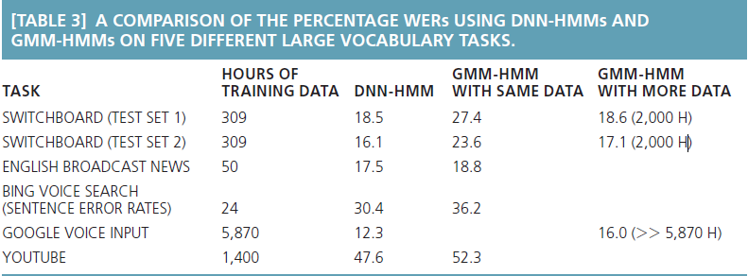
Applied LVCSR tasks
3.6 SUMMARY OF THE MAIN RESULTS FOR
DBN-DNN ACOUSTIC MODELS ON LVCSR TASKS
Notes:
这里对这五个实验进行一个总结，当使用相同的训练数据时，这里可以明显的看出DBN-DNN是优于GMM的，有时甚至是很大程度上的领先，在一些实验里，即使是进行了更多数据的GMM，也依然劣于DBN-DNN

Slide 93
4
DBN-DNN optimization

Slide 94
DBN-DNN optimization
4 DBN-DNN optimization
4.1 SPEEDING UP DNNs AT
RECOGNITION TIME
4.2 ALTERNATIVE PRETRAINING
METHODS FOR DNNs
4.3 ALTERNATIVE FINE-TUNING
METHODS FOR DNNs
Notes:
实验结束后，这里又提到了一些DBN-DNN的优化或者可选择的措施，包括三个方面，一是时间优化，二是预训练的优化，三是微调的优化

Slide 95
DBN-DNN optimization
4.1 SPEEDING UP DNNs AT RECOGNITION TIME
A DNN, however, uses virtually all its parameters at every frame to compute state likelihoods, making it potentially much slower than a GMM with a comparable number of parameters
1.6s
Using the very fast SIMD primitives for
fixed-point computation
provided by a modern x86 central
processing unit
quantizing the weights down to 8 b
210 ms
Notes:
首先来看时间优化，DNN对每一帧信号都使用几乎所有的参数来计算他的状态估值，相比同等条件下的GMM理论上应该是较慢的。
这里的优化方法是将权重的大小量化为8b左右，并且使用一个多指令数据结构进行定点计算，提供这个计算条件的应是一个X86的现代CPU，这样的方式可以将语音数据中每一秒的识别从1.6秒降低为210毫秒

Slide 96
DBN-DNN optimization
4.2 ALTERNATIVE PRETRAINING METHODS FOR DNNs
a shallow neural net with a single hidden layer
softmax output units
a second hidden layer
A third hidden layer
…….
Notes:
预训练的优化：在训练初期，在浅层使用一个单层的隐藏层。当这一层的网络训练完成之后，在在第一层与输出层之间插入第二层隐藏层，然后再将整个网络重新进行训练，一直重复操作，直到到达我们需要的层数为止，在这之后就可以开始进行反向传播的微调了。

Slide 97
DBN-DNN optimization
4.2 ALTERNATIVE PRETRAINING METHODS FOR DNNs
This type of discriminative pretraining works well in practice,
approaching the accuracy achieved by generative DBN pretraining
and further improvement can be achieved by stopping
the discriminative pretraining after a single epoch instead of
multiple epochs
Notes:
这样的训练方式在实际运用中被证明是很有效的，当在某一时间结点后停止预训练，而非多个时间节点后停止，所产生的的结果会有更加显著的提升

Slide 98
DBN-DNN optimization
4.3 ALTERNATIVE FINE-TUNING METHODS FOR DNNs
Most DBN-DNN acoustic models are fine-tuned by applying
stochastic gradient descent with momentum to small minibatches
of training cases.
Nonlinear conjugate-gradient （非线性共轭梯度）, LBFGS, and “Hessian-free” methods
However, the fine-tuning of DNN acoustic models is typically stopped early to prevent overfitting, and it is not clear that the more sophisticated methods are worthwhile for such incomplete optimization.
Notes:
至于微调的优化目前文章没有给出一个明确的结论，只是说目前比较常用的方式是利用带有动量的随机梯度下降的方法，来用于小批量的训练。
当然还有一些优化随机性的方法例如非共轭线性梯度，LBFGS，Hessian-free方法。
但是DBN-DNN中的微调需要在合适的时间停止，来避免过度拟合，所以目前尚不清楚这样的随机方法对于这样不完整的优化是否是值得的

Slide 99
5
SUMMARY AND FUTURE DIRECTIONS

Slide 100
SUMMARY AND FUTURE DIRECTIONS
overfitting
1
2
3
DNN
DNN+
pretraining
GMM
reduce
main impediments to using DNNs
time required for fine-tuning
Notes:
一开始我们使用的语音建模方法是GMM（高斯混合模型），但他的最大期望算法不适用于非线性的模型。
后来的研究者发现人工神经网络可以弥补这一问题，当然在一开始使用神经网络的时候，训练时分开进行的。
最近的研究发现，在初始状态时加入一个预训练，可以大大增强训练的效果，尤其是在面对大量训练数据的时候。
预训练减少了过度拟合，也减少了反向传播过程中微调的时间，这两个现象也是DBN-DNN在初期使用时遇到的主要困难。

Slide 101
SUMMARY AND FUTURE DIRECTIONS
exploit information in neighboring frames
DNN
modeling tied context-dependent states
Disadvantage
much harder to make good use of large cluster
machines to train them on massive data sets
Notes:
现在回顾起来，DNN之所以能够大幅度提升语音识别的能力，主要是因为DNN利用了声波的相邻的帧之间的信息进行处理，并且建立上下文相关的状态模型。
现在DBN-DNN与GMM比较，唯一的缺点是很难在大型，集群式的机器上进行大数据的处理，当然这样的缺点也可以被弥补，因为DBN-DNN对于数据的利用性是极高的，所以没有必要使用更多的数据进行重复的操作。当然，对于微调的优化也是我们未来需要探究的问题

Slide 102
SUMMARY AND FUTURE DIRECTIONS
exploit information in neighboring frames
DNN
modeling tied context-dependent states
Disadvantage
much harder to make good use of large cluster
machines to train them on massive data sets
Notes:
现在回顾起来，DNN之所以能够大幅度提升语音识别的能力，主要是因为DNN利用了声波的相邻的帧之间的信息进行处理，并且建立上下文相关的状态模型。
现在DBN-DNN与GMM比较，唯一的缺点是很难在大型，集群式的机器上进行大数据的处理，当然这样的缺点也可以被弥补，因为DBN-DNN对于数据的利用性是极高的，所以没有必要使用更多的数据进行重复的操作。当然，对于微调的优化也是我们未来需要探究的问题

Slide 103
6
OTHER WAYS OF USING DEEP NEURAL
NETWORKS FOR SPEECH RECOGNITION
Notes:
深度学习网络在语音识别上的其他应用

Slide 104
DBN-DNN optimization
6 OTHER WAYS OF USING DEEP NEURAL NETWORKS FOR SPEECH RECOGNITION
6.1 USING DBN-DNNs TO PROVIDE INPUT FEATURES FOR GMM-HMM SYSTEMS
6.2 USING DNNs TO ESTIMATE ARTICULATORY FEATURES
FOR DETECTION-BASED SPEECH RECOGNITION
Notes:
1.使用DBN-DNN为GMM系统提供输入的特征值
2.使用DNN来估计基于检测的语音识别的发音清晰的特点

Slide 105
DBN-DNN optimization
6.1 USING DBN-DNNs TO PROVIDE INPUT FEATURES FOR GMM-HMM SYSTEMS
6.1 USING DBN-DNNs TO PROVIDE INPUT FEATURES FOR GMM-HMM SYSTEMS
6.2 USING DNNs TO ESTIMATE ARTICULATORY FEATURES
FOR DETECTION-BASED SPEECH RECOGNITION
Notes:
首先使用DBN-DNN为GMM系统提供输入的特征值

Slide 106
THANK YOU!

